Slide 1



Bienestar Universitario
INSTRUCTIVO

Slide 2

Acceso Portal Bienestar Universitario

Slide 3

Desde el siguiente link, pueden acceder al Portal de bienestar (https://pruebasbienestar.unisimon.edu.co/auth/login), ingrese su usuario y contraseña, y presione el botón “Entrar”

Slide 4
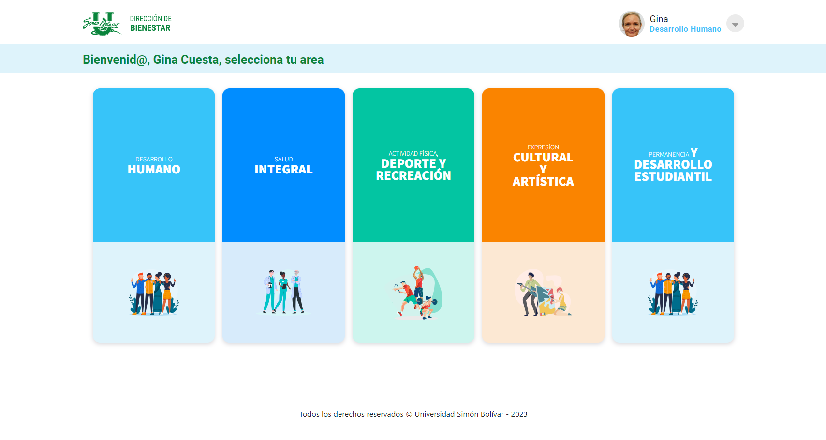
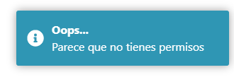
Seleccione “Su área correspondiente”.
Si se escoge una área a la cual no se tiene permiso, aparecerá una notificación informando que no tiene permisos a esa área en particular

Slide 5

Seleccione “Su área correspondiente”.
Hacemos click en el area

Slide 6
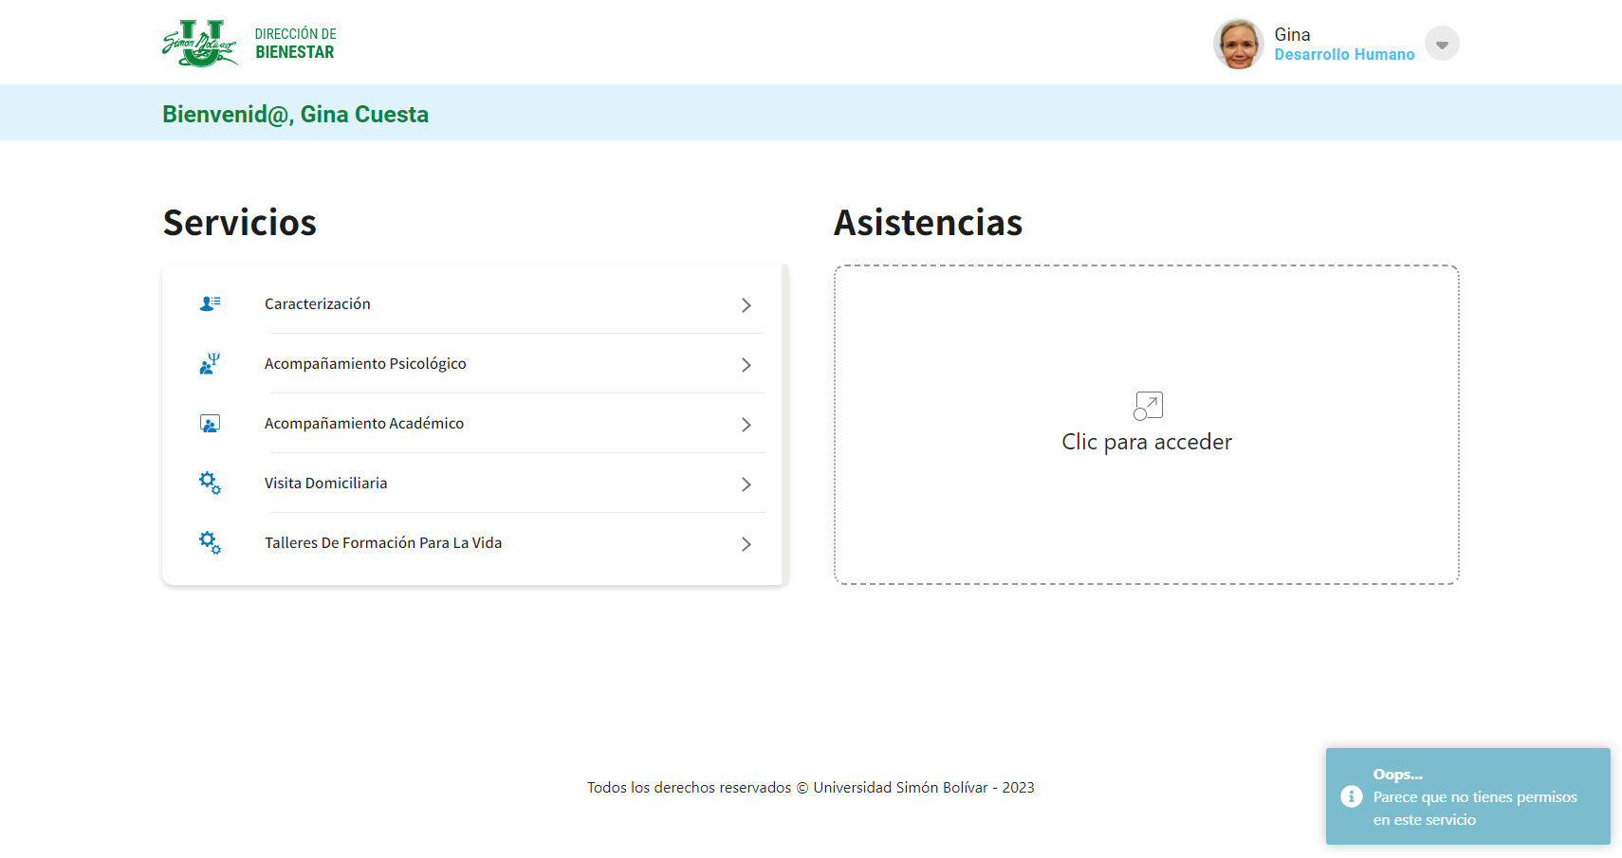
Seleccione “Su área correspondiente”.
Si escoges uno de los servicios y no tienes permiso, aparecerá una notificacion informando que no tienes permisos ese servicio.

Slide 7
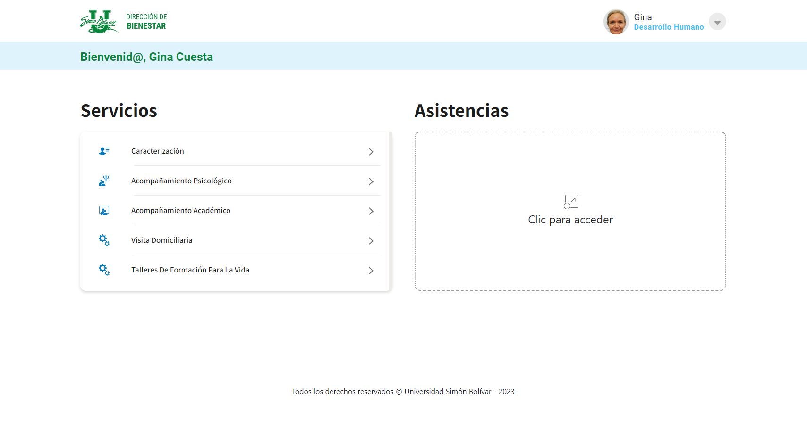

Elija un servicio del área Seleccionada

Slide 8
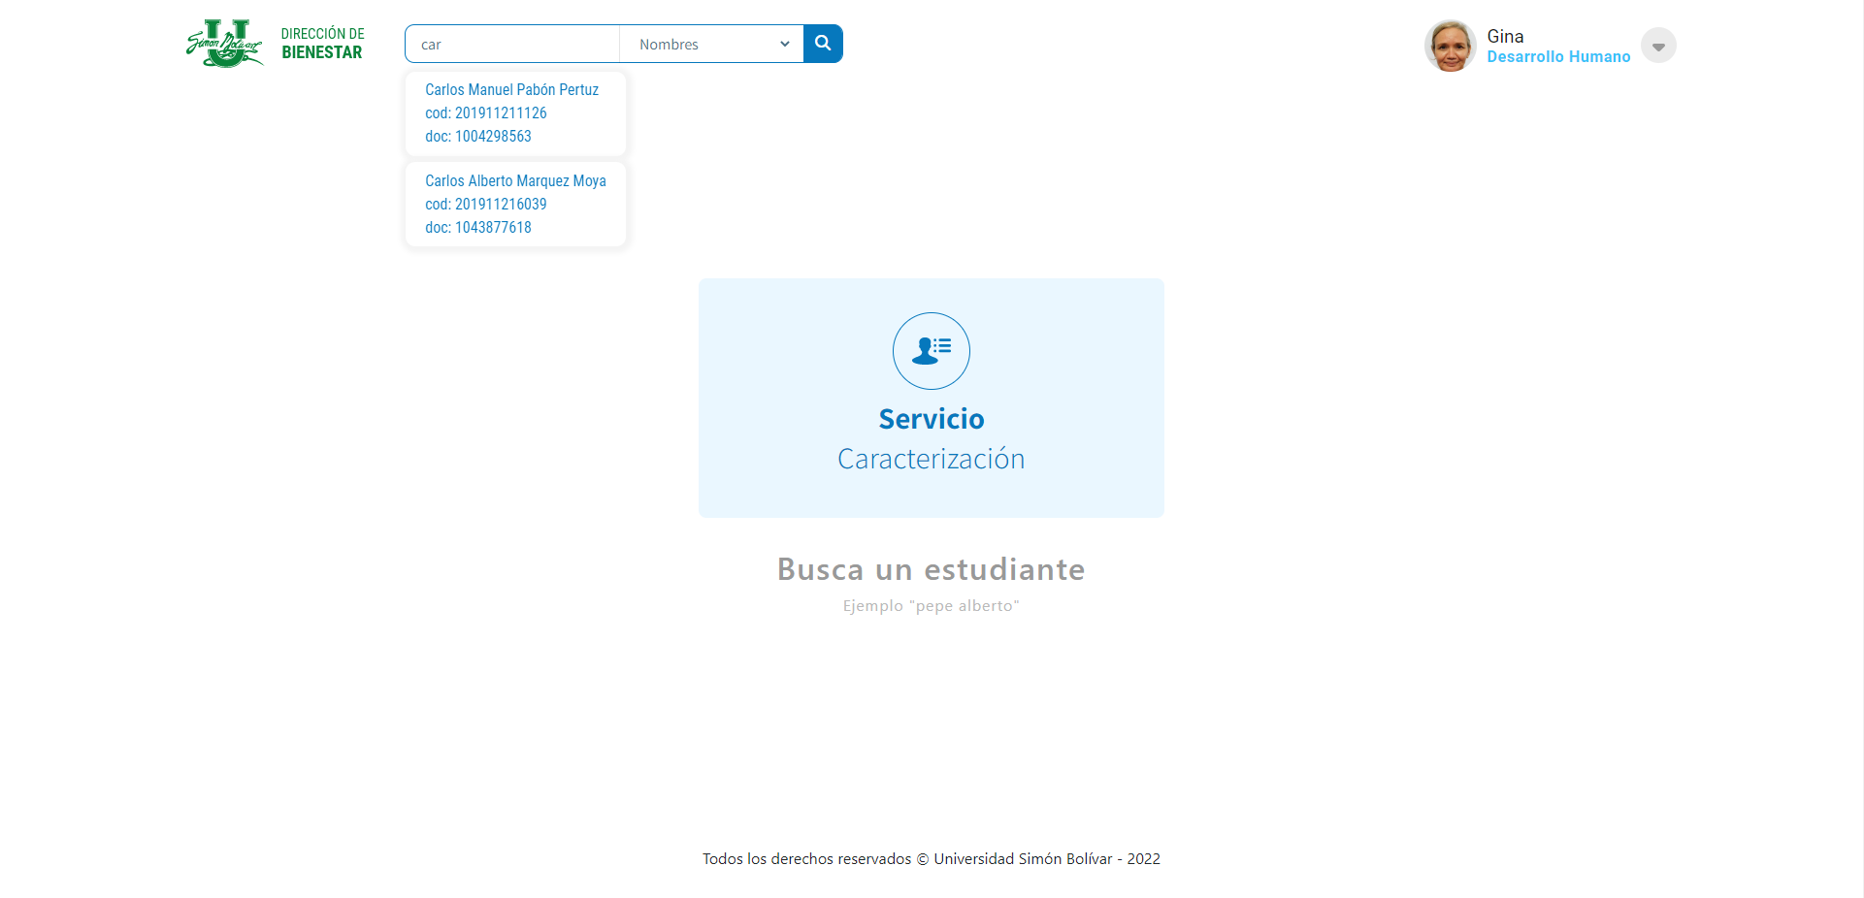
Para realizar la búsqueda se recomienda que escriba el nombre o la opción escogida, poco a poco y luego hacer click en alguna de las opciones sugeridas.
Posibles filtros para la realizar la busqueda de un estudiante
Nombres
Apellidos
Nombres y Apellidos
Documento
Código
Puede ir escribiendo el nombre poco a poco, y se le irá dando una sugerencia del estudiante que puede estar buscando

Slide 9
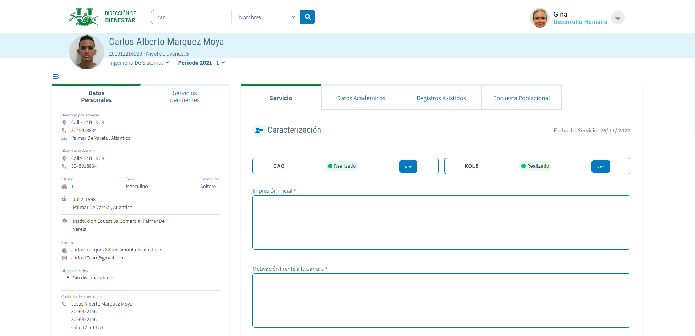
Datos Personales.
Esta sección de la pagina son los datos personales del estudiante seleccinodo

Slide 10
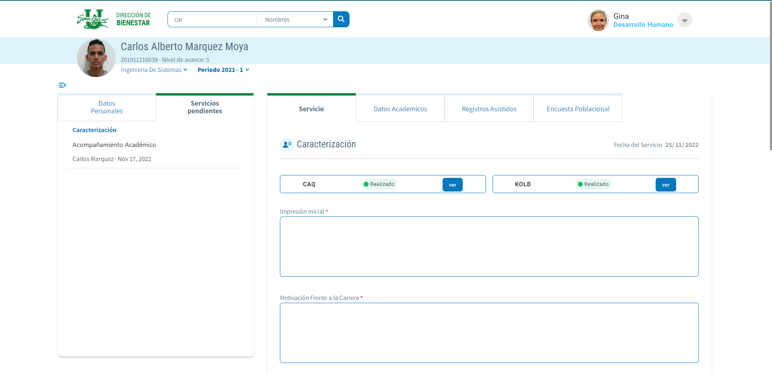
Servicios Pendientes
Esta sección de la pagina son los servicios pendientes a los que se le ha redirigido. y que todavia no se los han aplicado

Slide 11
Servicio
Esta sección de la pagina son los servicios, en donde aparece el formulario solicitado para realizar el servicio

Slide 12
Servicio Caracterización
Estas son las pruebas Caq y Kolb, las cuales tienen un estado en la parte de la mitad y un boton de ver, el cual estara activo si esta prueba ya fue realizada por el estudiante

Slide 13
Servicio Caracterización
Al hacer click en el boton ver, se nos mostrara un pdf con los resultados de esa prueba

Slide 14
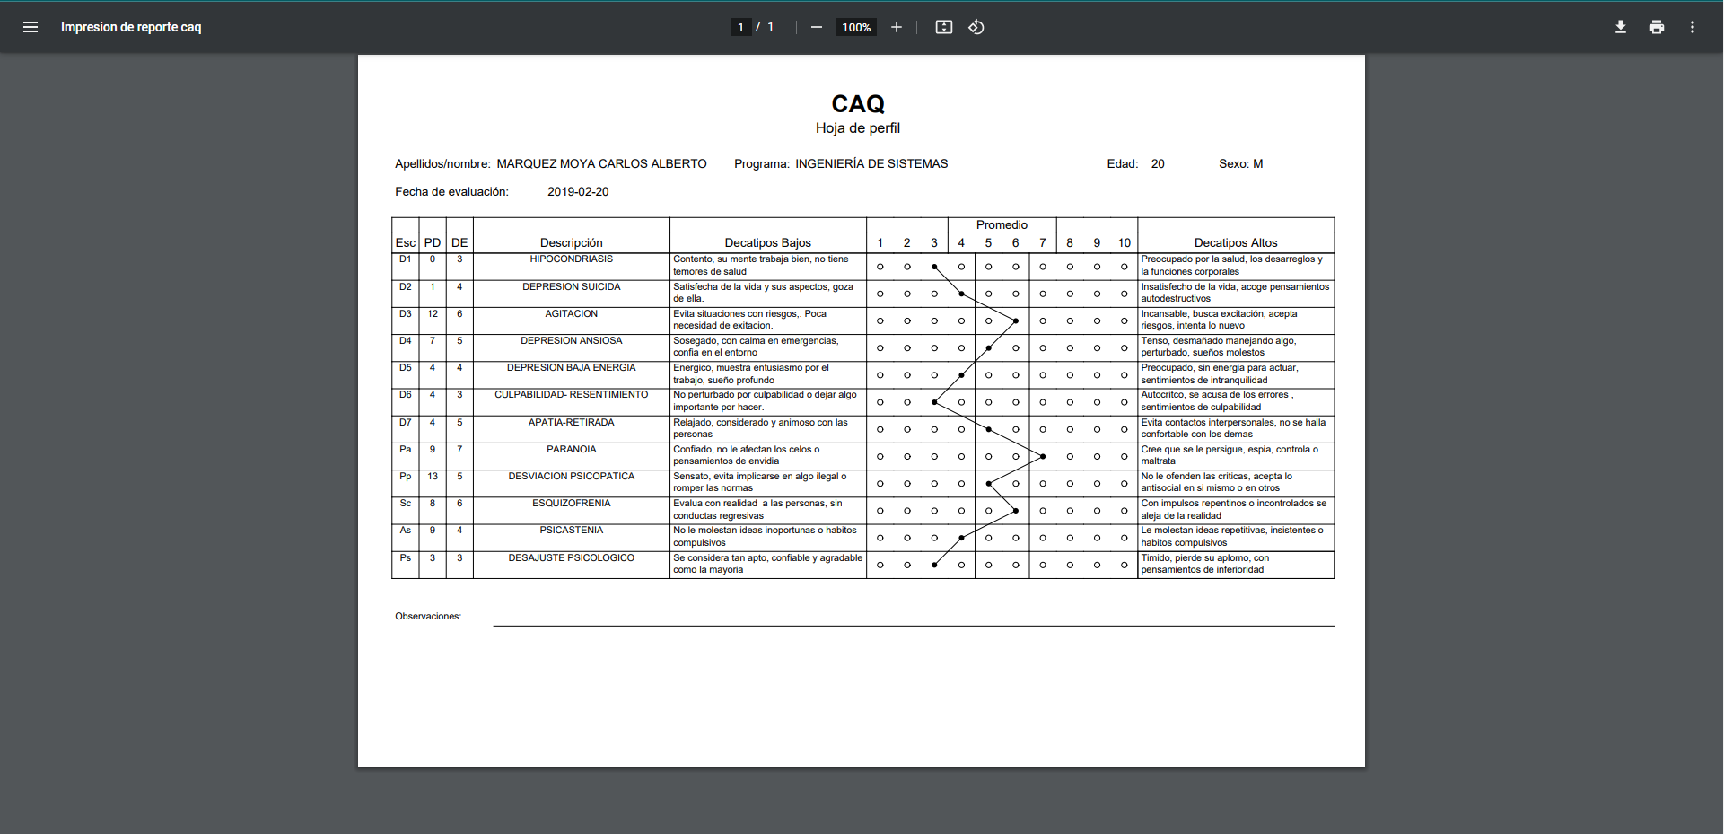
Servicio Caracterización
Pdf de muestra

Slide 15
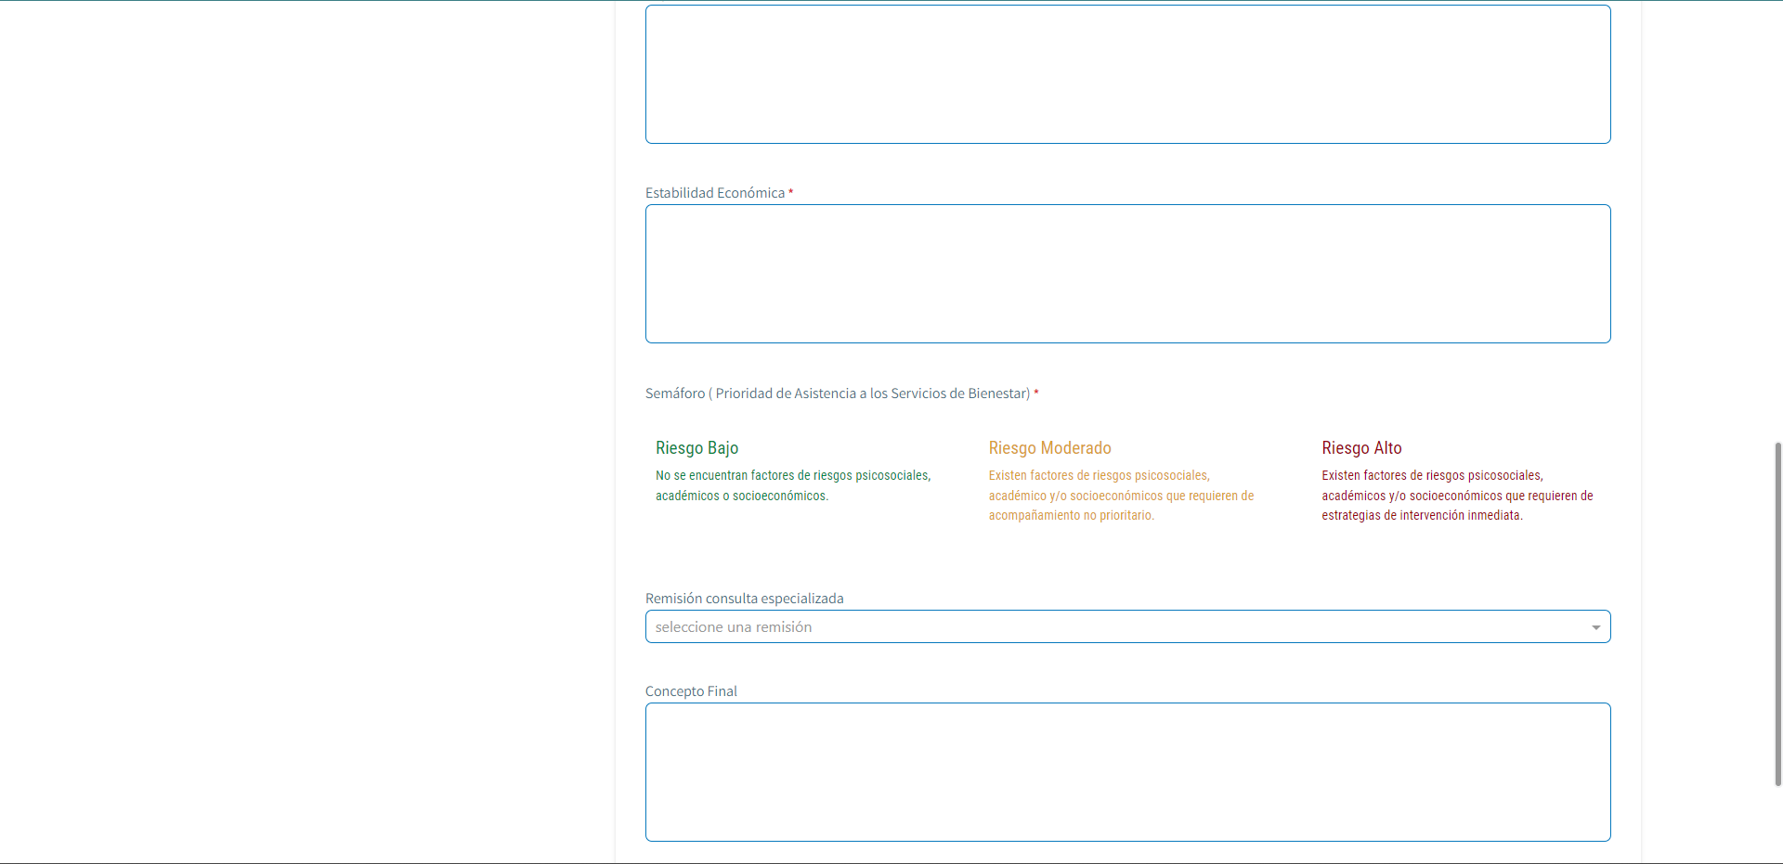
Servicio Caracterización (Semaforo)
Este es el semaforo, el cual tiene una prioridad de riesgo que se le puede asignar al estudiante

Slide 16
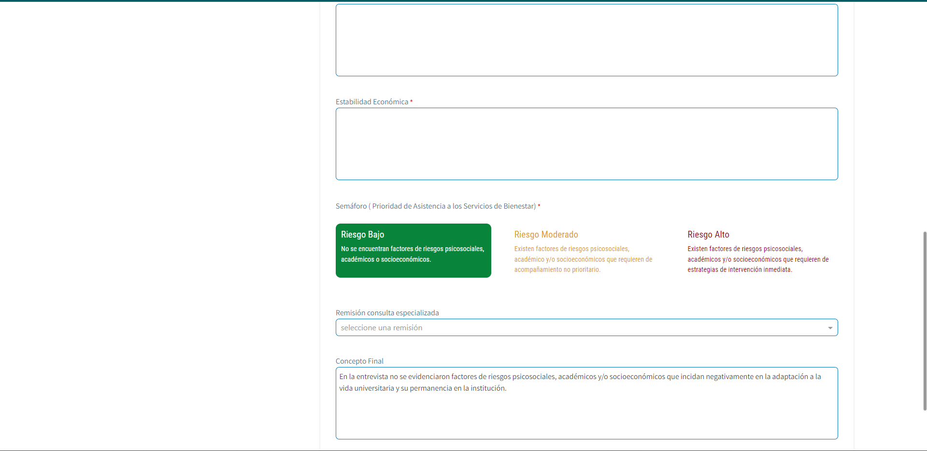
Servicio Caracterización (Semaforo)
Al elegir riesgo bajo en el semaforo, se nos llenara automaticamento el campo llamado concepto final con un texto por defecto definido por Bienestar Universitario

Slide 17
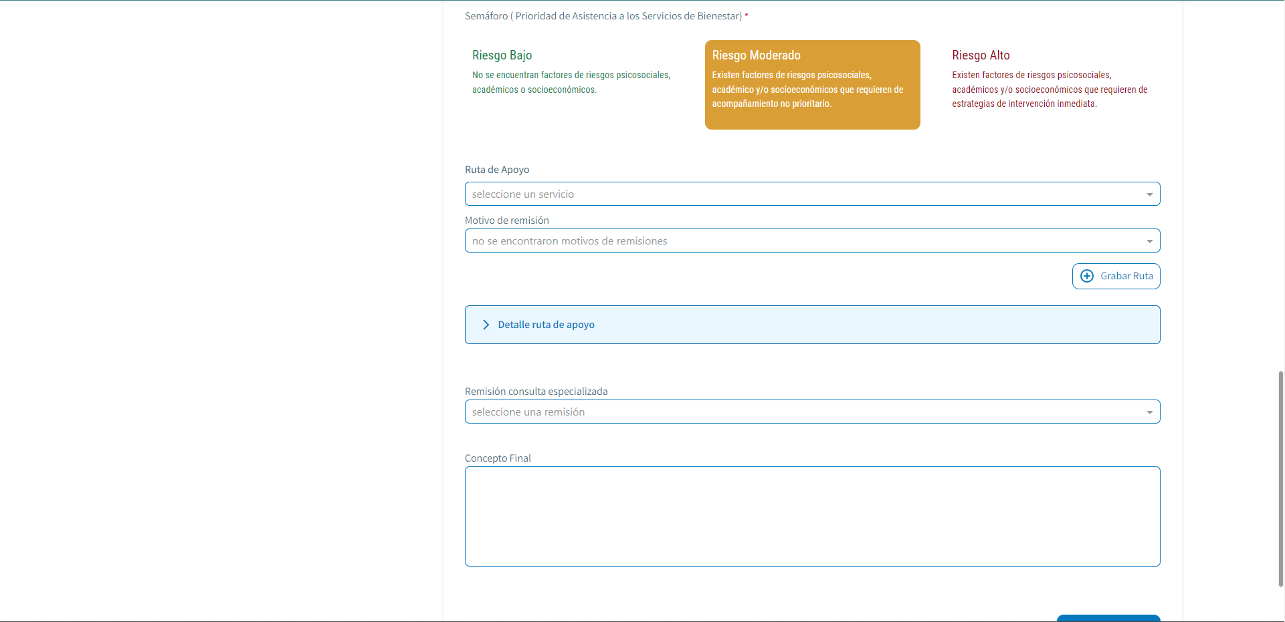
Servicio Caracterización (Semaforo)
Ahora, si se escoge el riesgo moderado o riesgo alto, se nos habilitará un nuevo campo el cual es es llamado ruta de apoyo, desde la cual se pueden hacer remisiones hacia otros servicios de Desarrollo humano

Slide 18
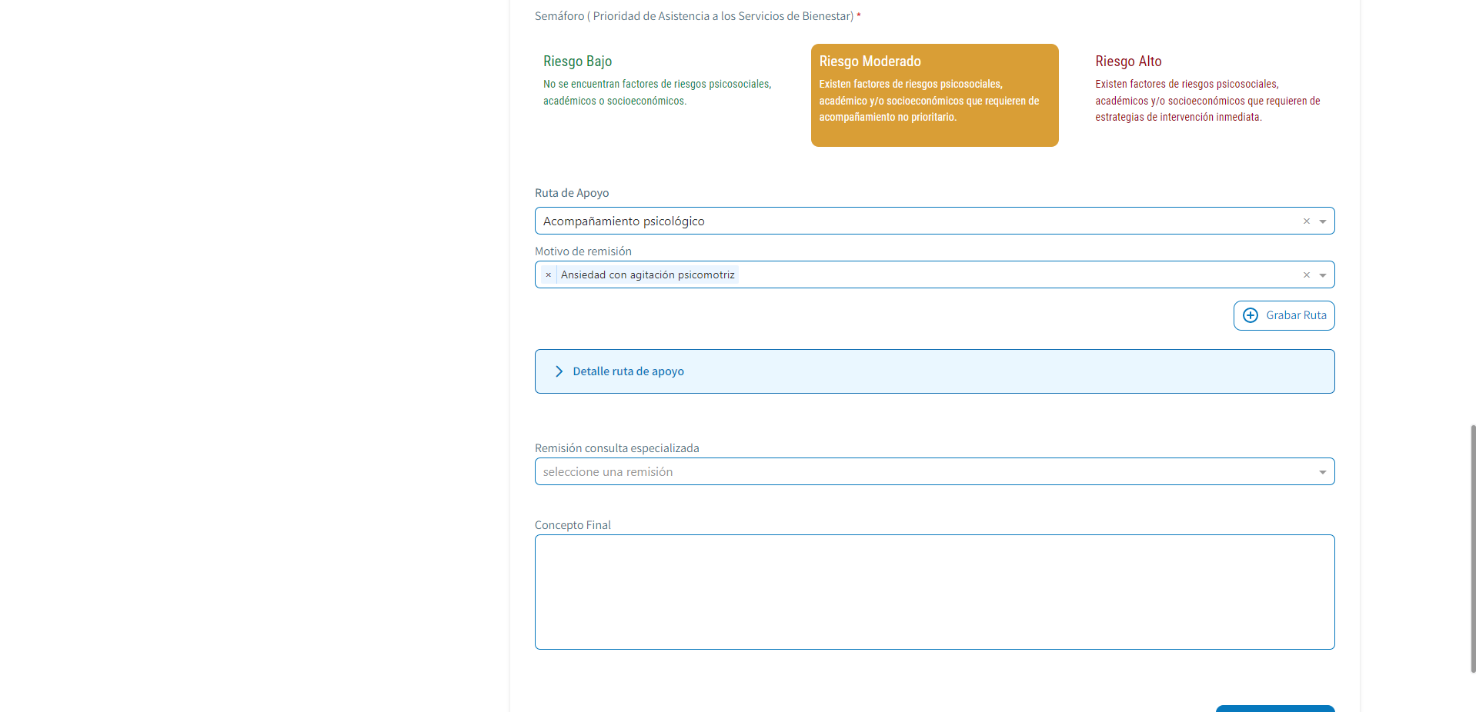
Servicio Caracterización (Ruta de apoyo)
Primero elegimos el servicio al cual queremos remitir al estudiante
Luego elegimos el o los motivos de remisión a ese servicio que eligio previamente
Para finalizar la remisión que se esta haciendo, se da click en “Grabar ruta”

Slide 19
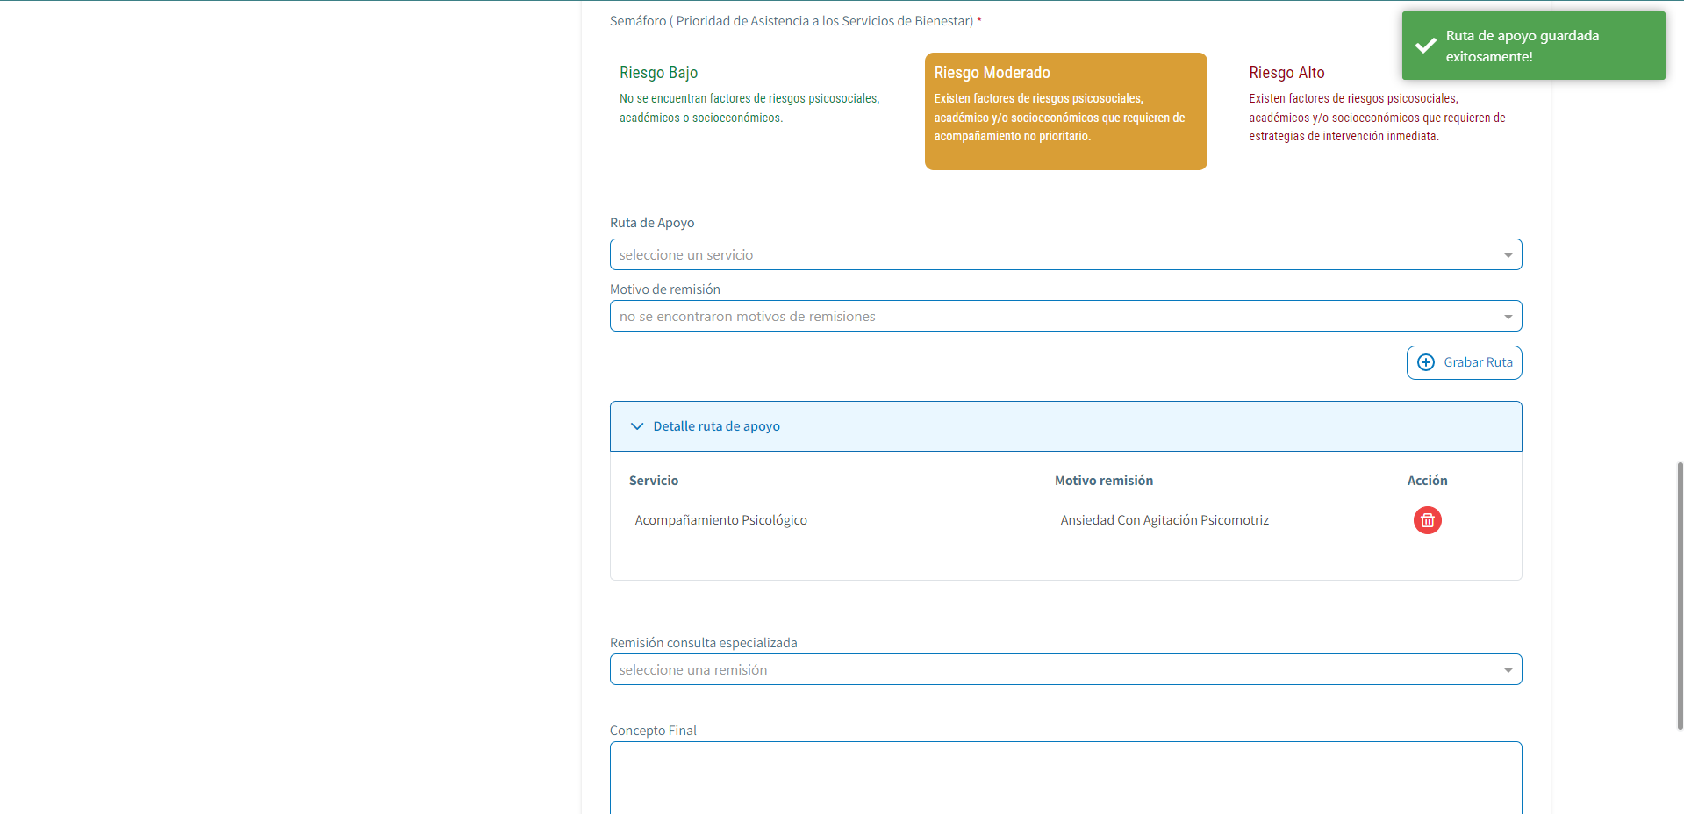
Servicio Caracterización (Ruta de apoyo)
Una vez, grabamos la ruta de apoyo, nos saldra un mensaje de confirmacion, para asegurarnos que guardamos exitosamento nuestra remisión
Si queremos ver todas las remisiones con sus respectivos motivos de remisión, damos click en “Detalle ruta de apoyo”, y se nos desplegaran todas las remisiones con su motive elegido y una acción para eleminar el motivo que seleccionamos y guardamos

Slide 20
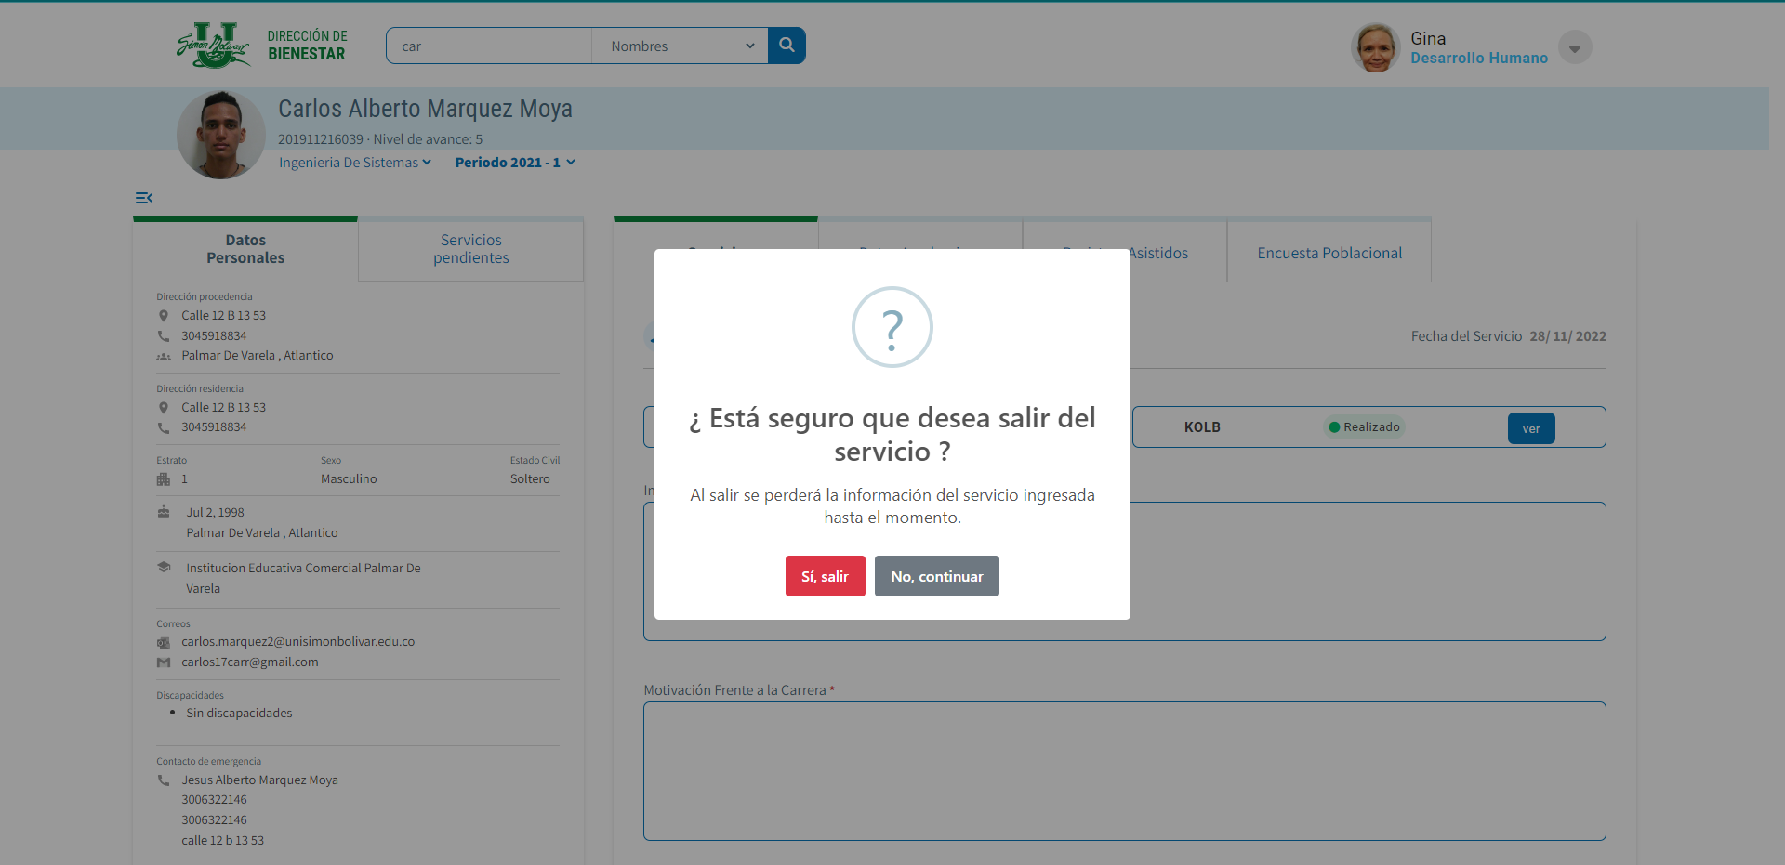
Datos Academicos - (Matrícula)
Si ya ha diligenciado alguno de los campos del servicio que escogio, y intenta salir del servicio sin guardarlo, entonces aparecera este recuador de confirmacion, en donde puede elegir si continuar el servicio o perder el progreso que han hecho

Slide 21
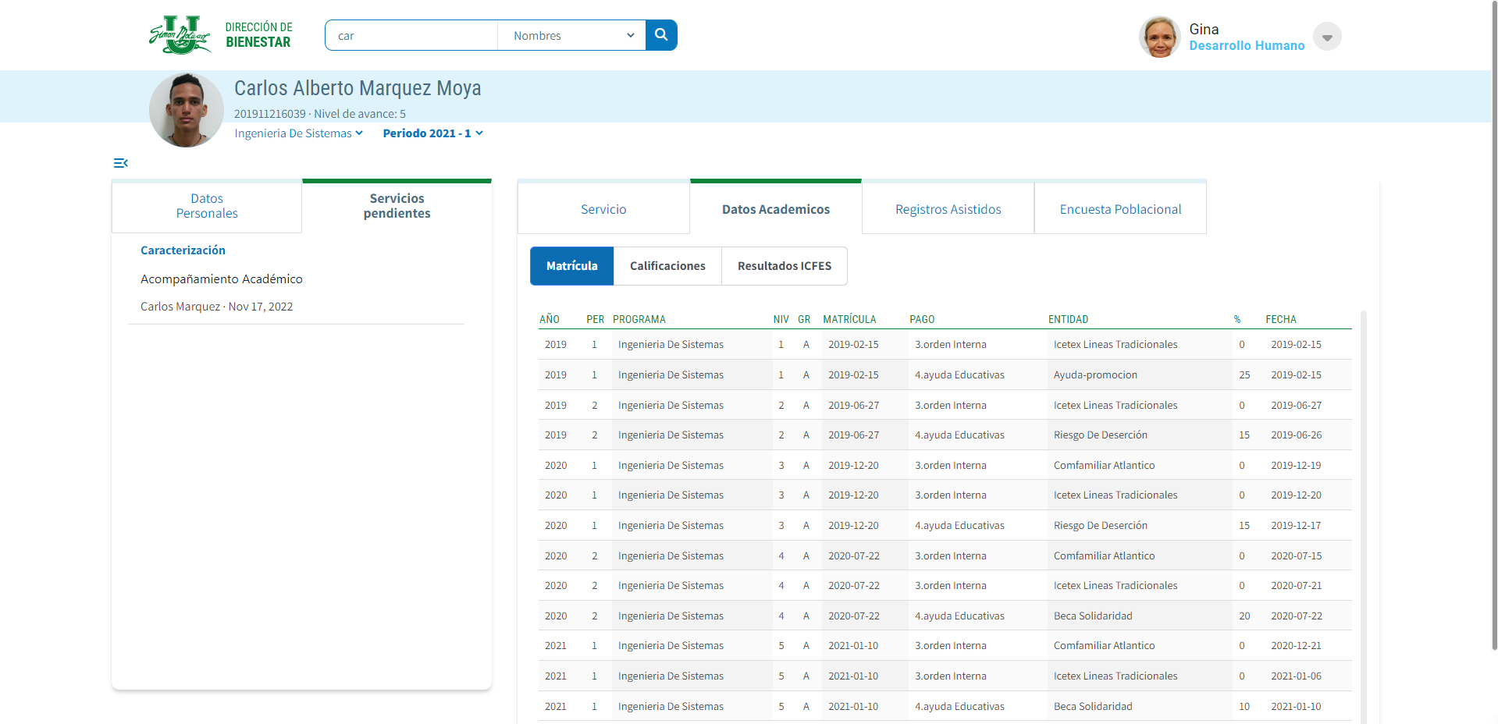
Datos Academicos - (Matrícula)
Esta sección de la pagina se compone de 3 apartados internos, los cuales son:
Matrícula, calficaciones y resultados ICFES

Slide 22
Datos Academicos - (Matrícula)
Esta sección de la pagina se compone de 3 apartados internos, los cuales son:
Matrícula, calficaciones y resultados ICFES

Slide 23
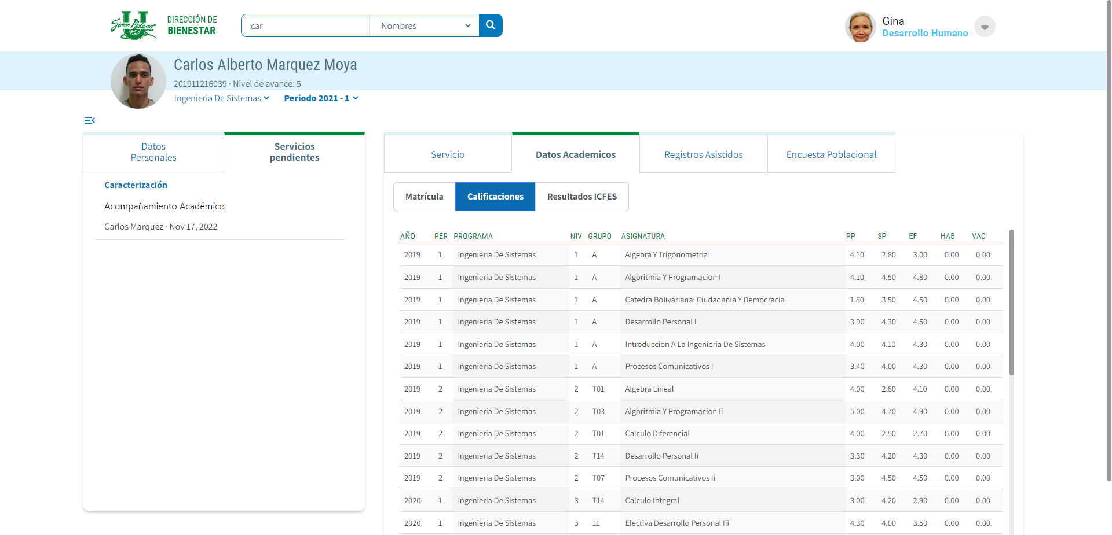
Datos Academicos - (Calificaciones)
Esta sección de la pagina se compone de 3 apartados internos, los cuales son:
Matrícula, calficaciones y resultados ICFES

Slide 24
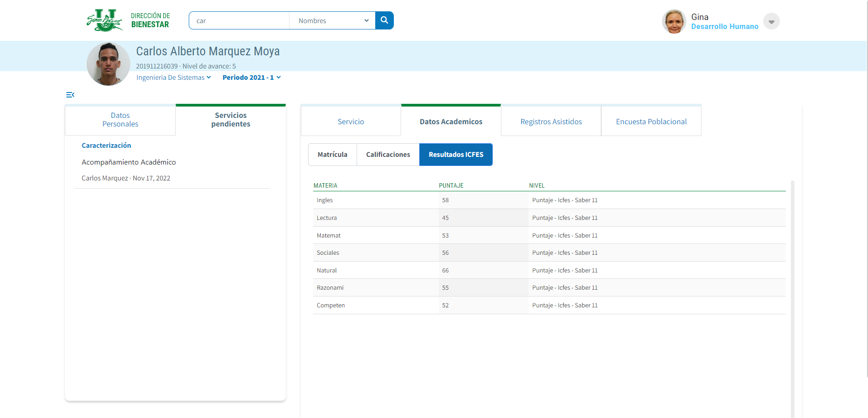
Datos Academicos - (Resultados ICFES)
Esta sección de la pagina se compone de 3 apartados internos, los cuales son:
Matrícula, calficaciones y resultados ICFES

Slide 25
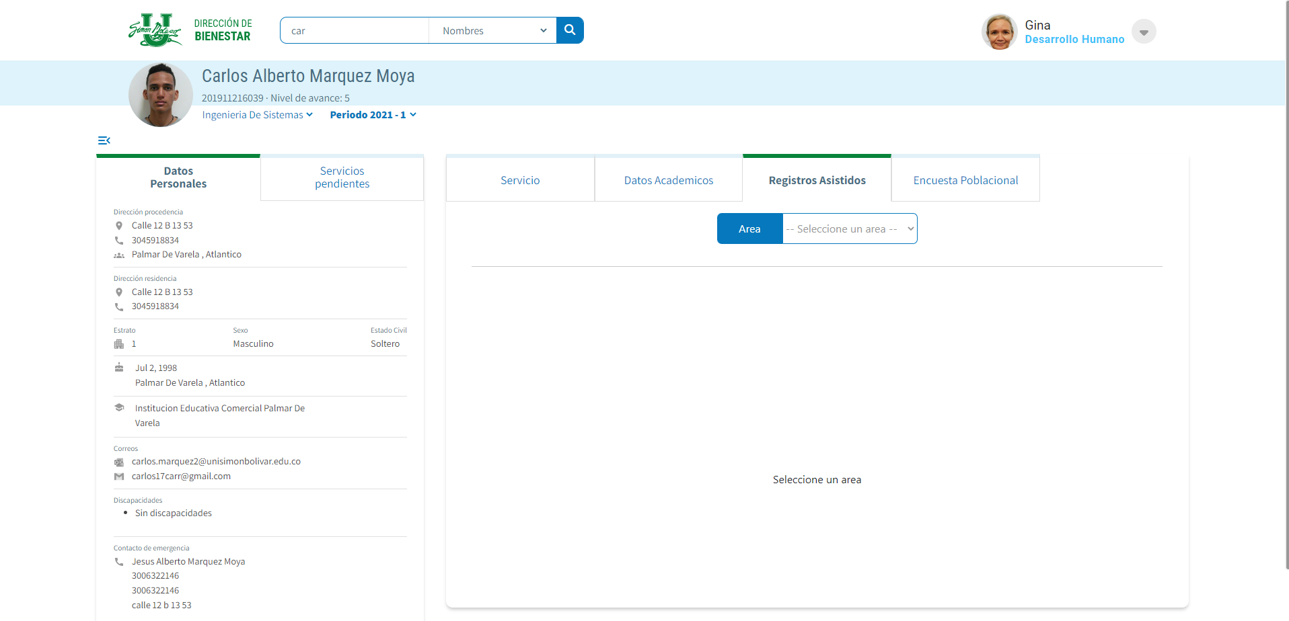
Posibles filtros para la realizar la busqueda de registros en las areas
Registros Asistidos
Desarrollo Humano
Salud Integral
Actividad física, recreación y deporte
Expresión cultural y artistica
Esta sección de la pagina se compone de 3 apartados internos, los cuales son:
Matrícula, calficaciones y resultados ICFES

Slide 26
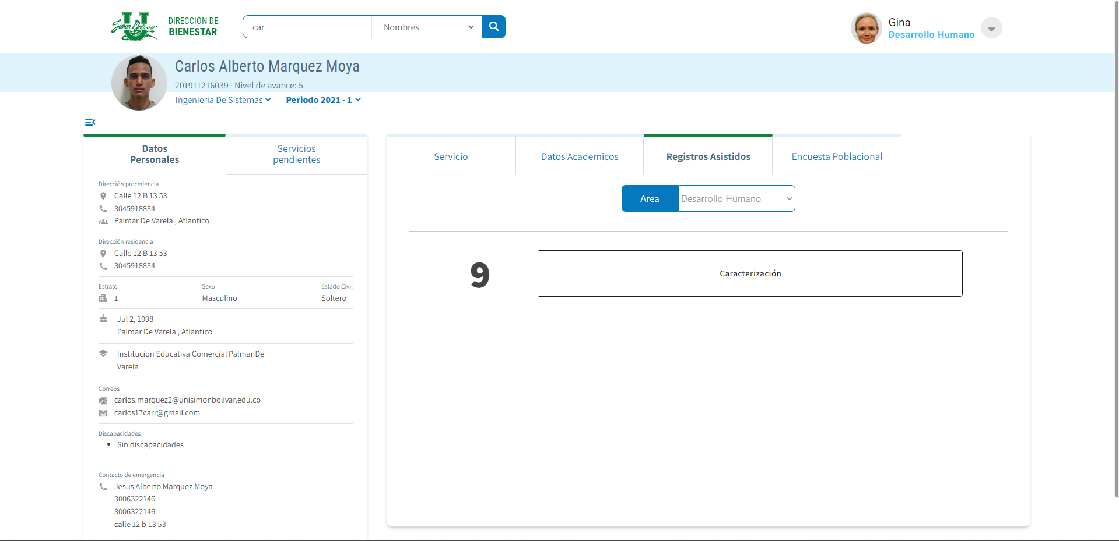
Registros Asistidos
Una vez seleccinado el area a consultar, se nos podran desplegar varios registros los cuales corresponden al numero de veces que se le ha prestado ese servicio y ademas el nombre del mismo

Slide 27
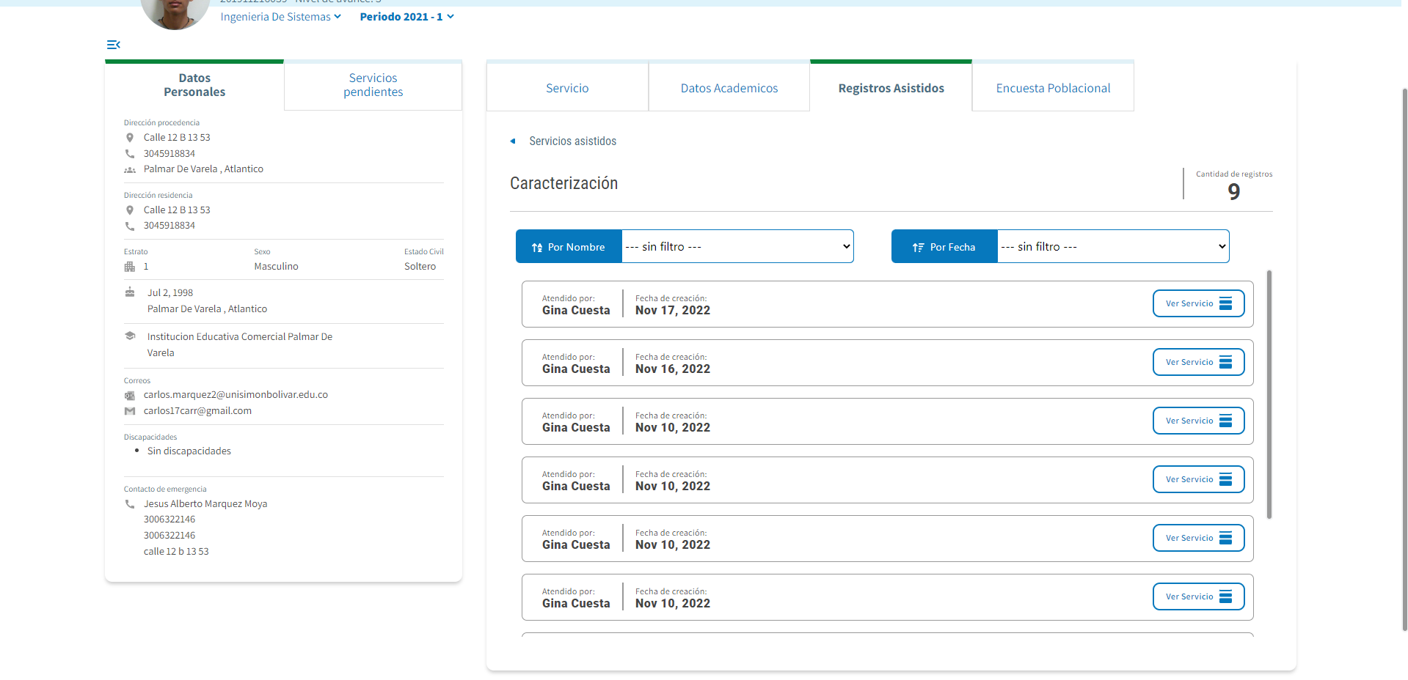
Registros Asistidos
Cada uno de los siguientes registros es un formulario diligenciado por un usuario con permiso de creacion en el servicio, y este mismo cuenta con el nombre de la persona que lo diligencio y la fecha de la misma

Slide 28
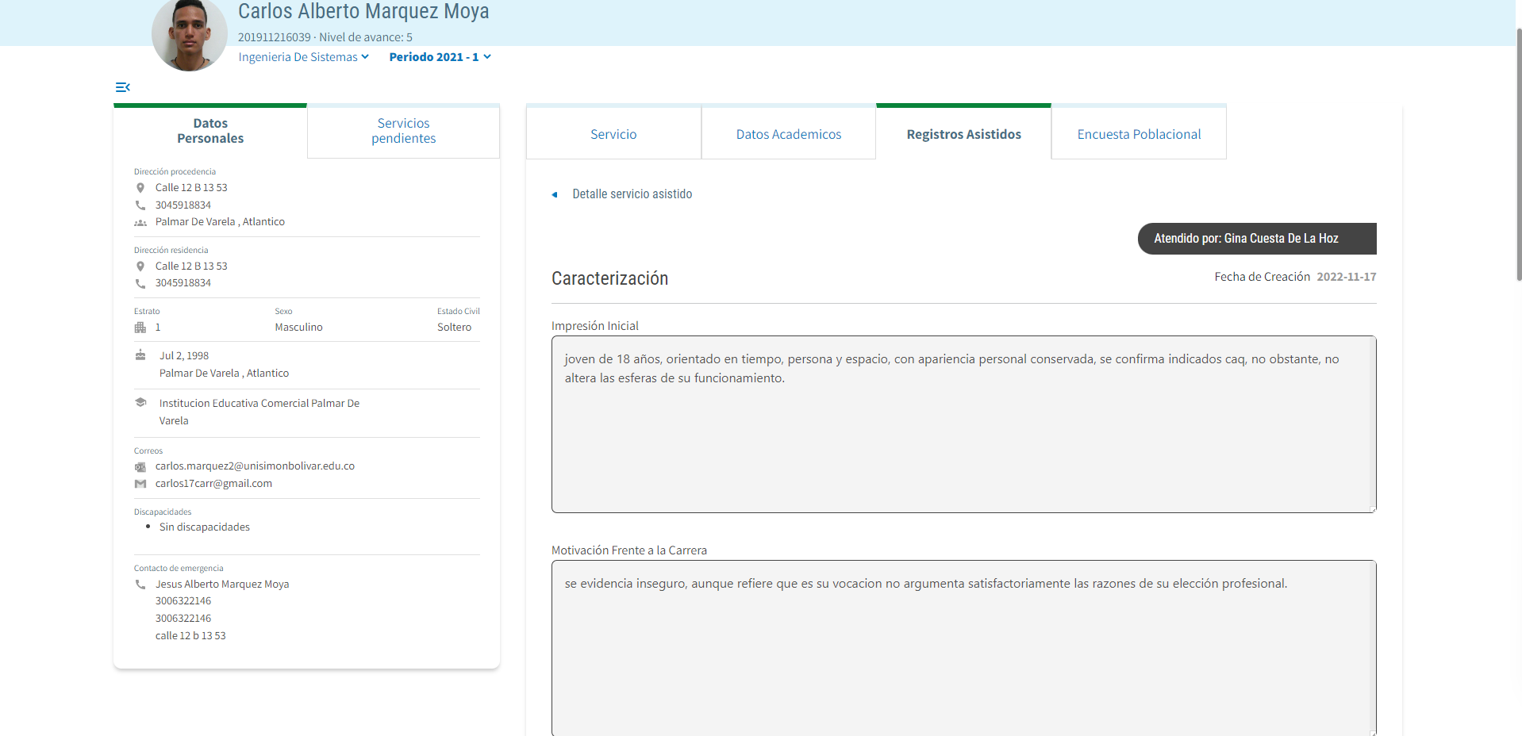
Registros Asistidos
Luego de presionar “ver servicio”, nos mandará hacia el formulario diligenciado por esa persana al estudiante

Slide 29
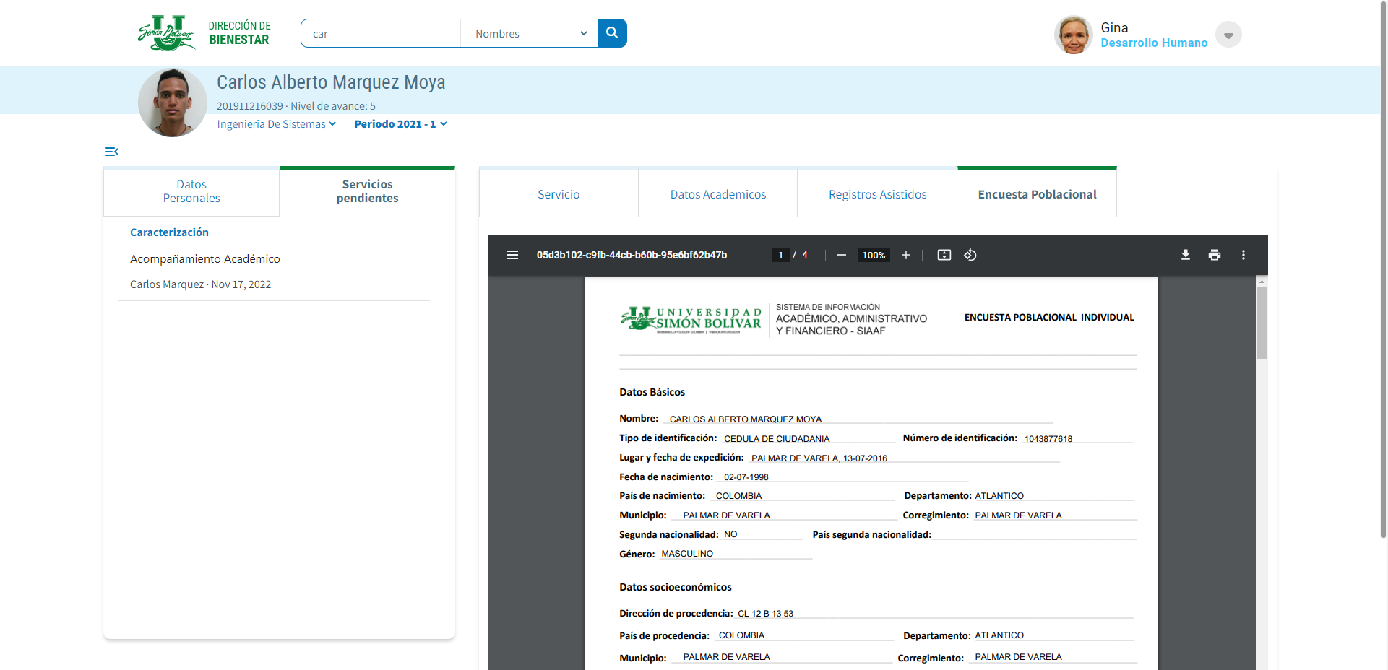
Encuesta Poblacional
Esta sección de la pagina es la encuesta poblacional del estudiante elegido

Slide 30
Registro masivos

Slide 31
Hacemos clic en el area de asistencias

Slide 32
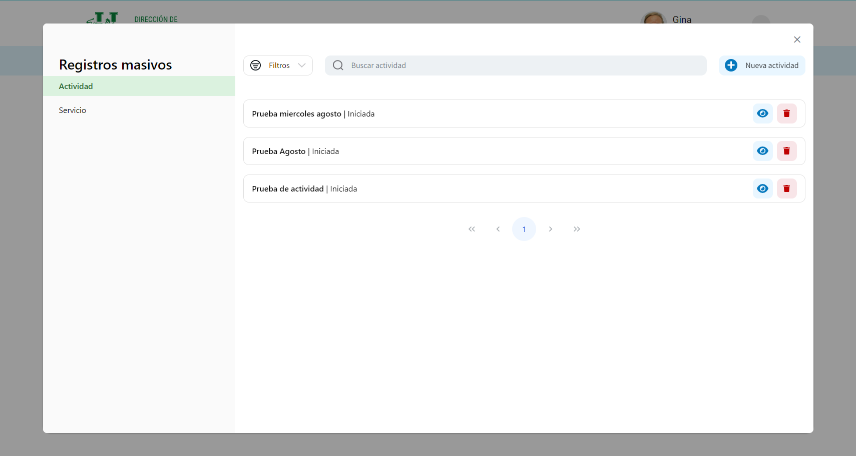
Hacemos clic en el icono para abrir la actividad

Slide 33
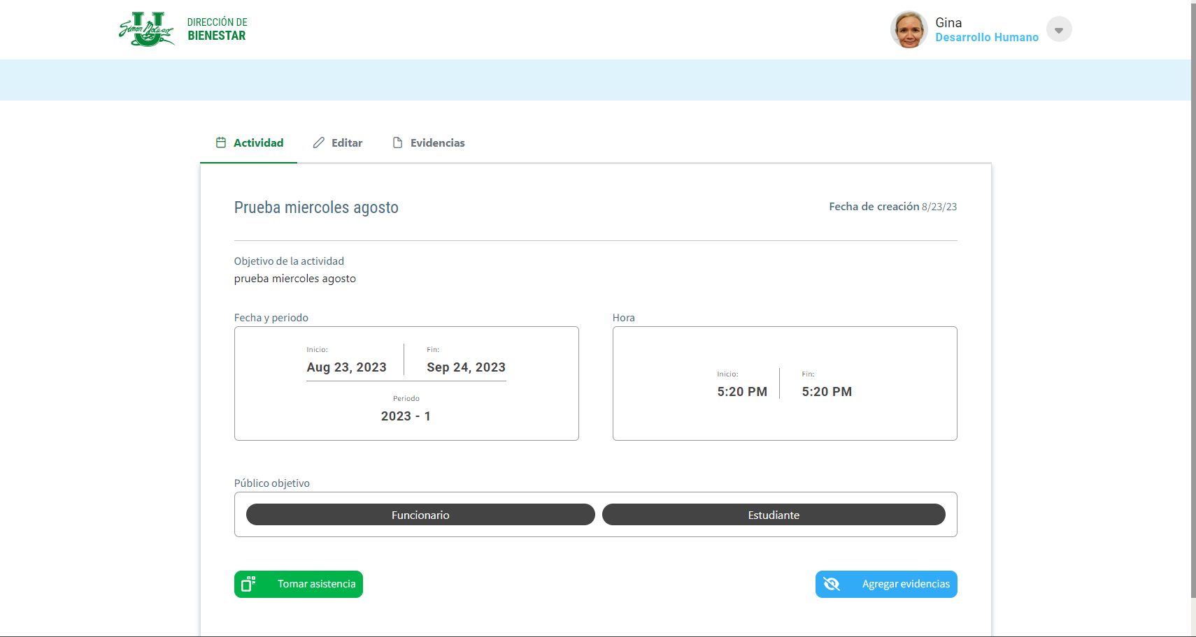
Al entrar en la actividad vemos cada uno de los detalles que seleccionamos al crearla

Slide 34
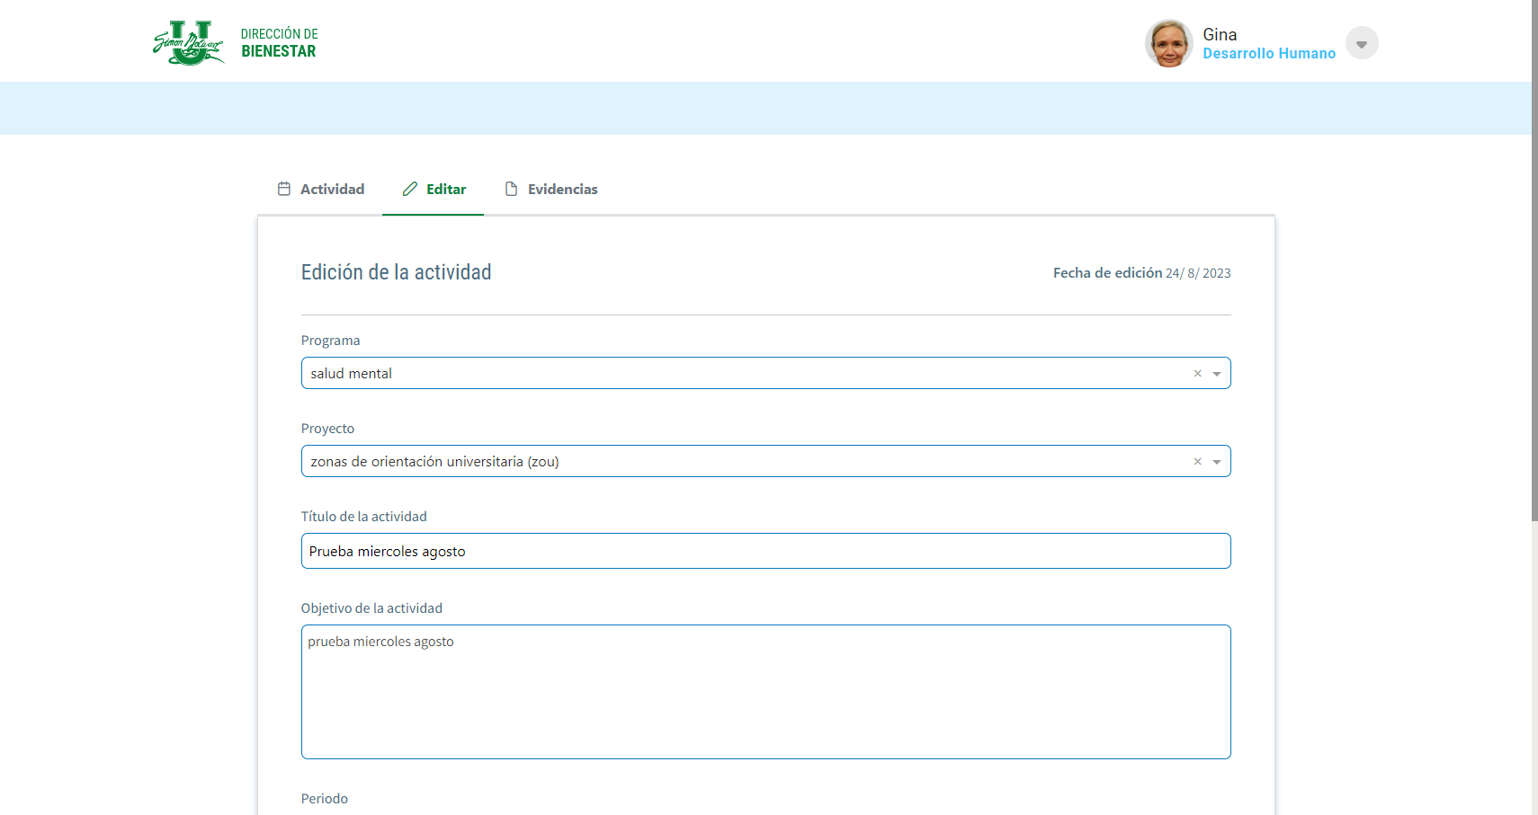
Al presionar editar, accedemos al formulario para realizar modificaciones de la actividad

